Slide 1
Автомобильное метро
Выполнил: Елистратов А. В.
Руководитель: Салахов М. Н.

Slide 2
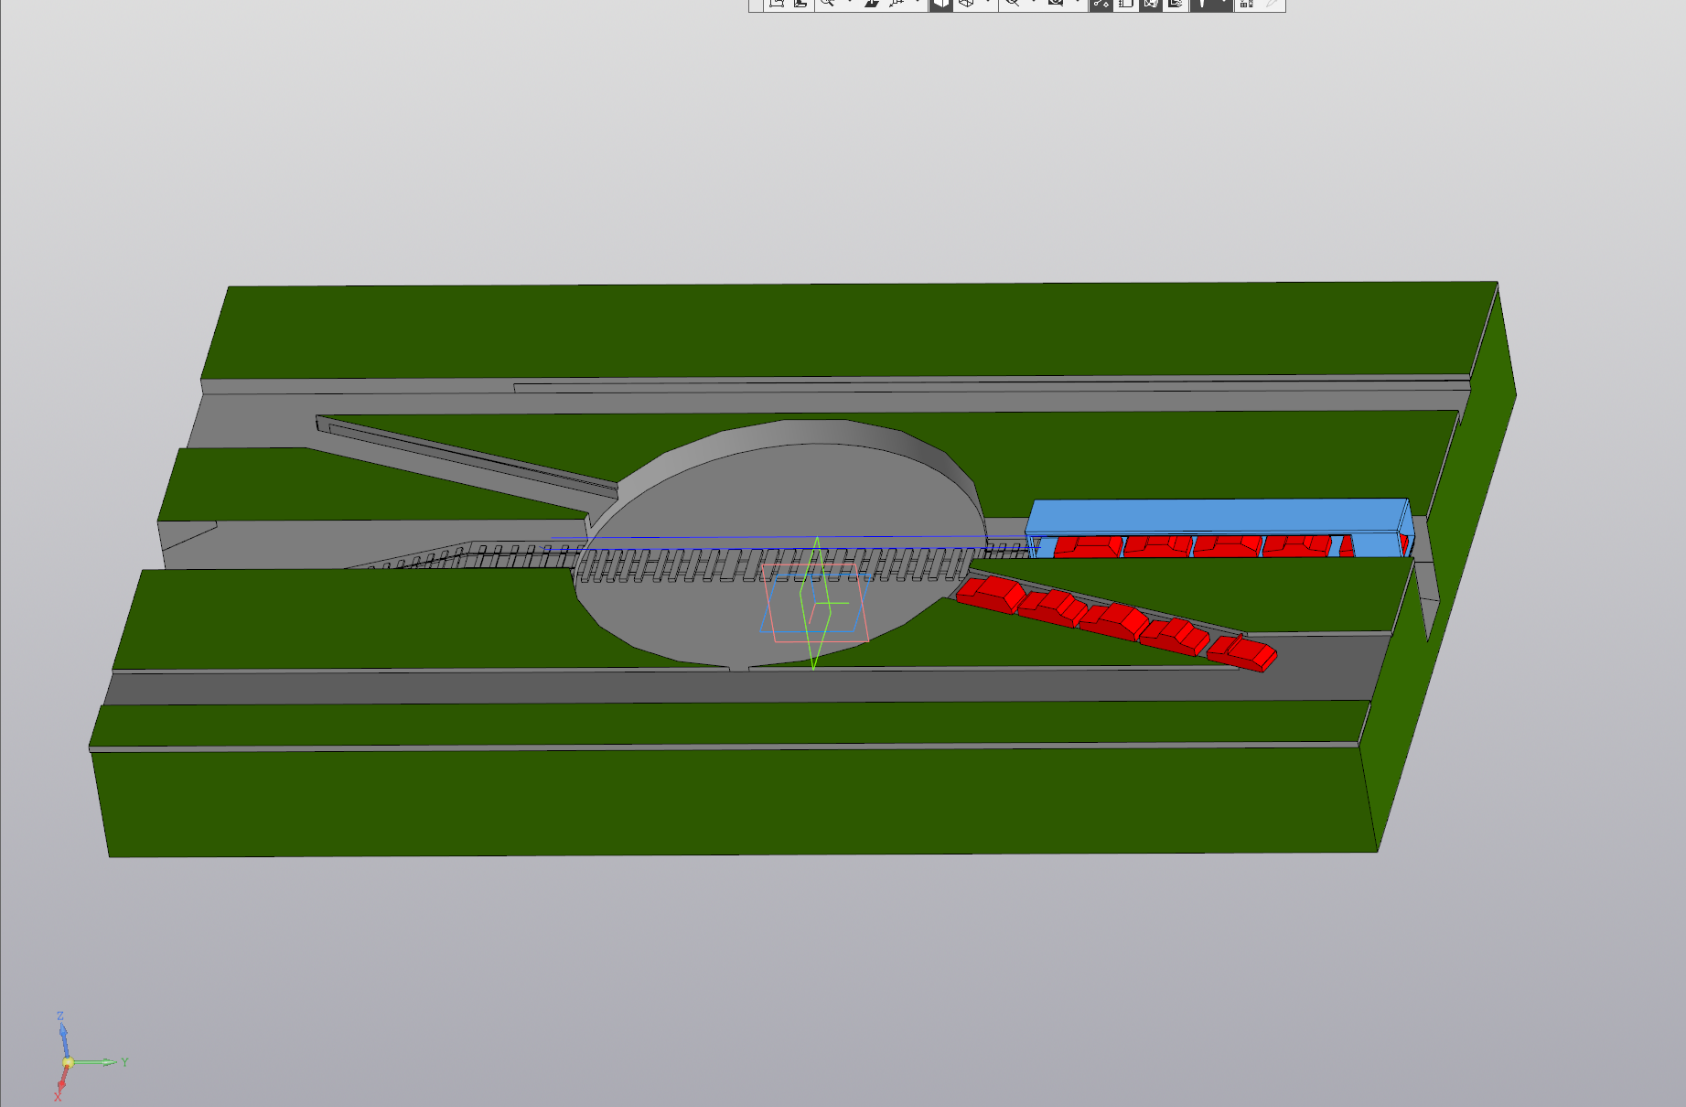
Фото проекта

Slide 3
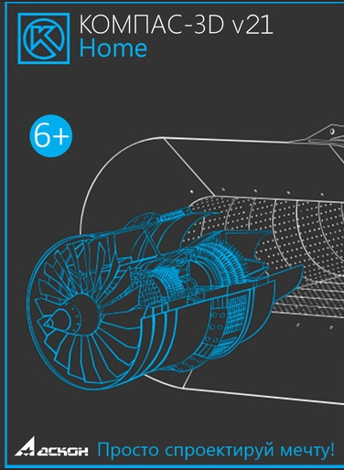
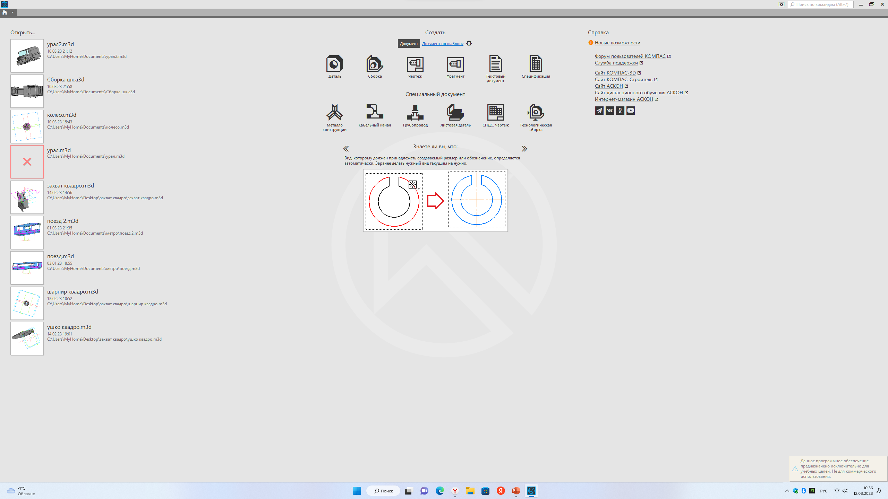
Моделирование
Свою модель я сделал в системе трехмерного моделирования КОМПАС-3D v21 Учебная версия.

Slide 4
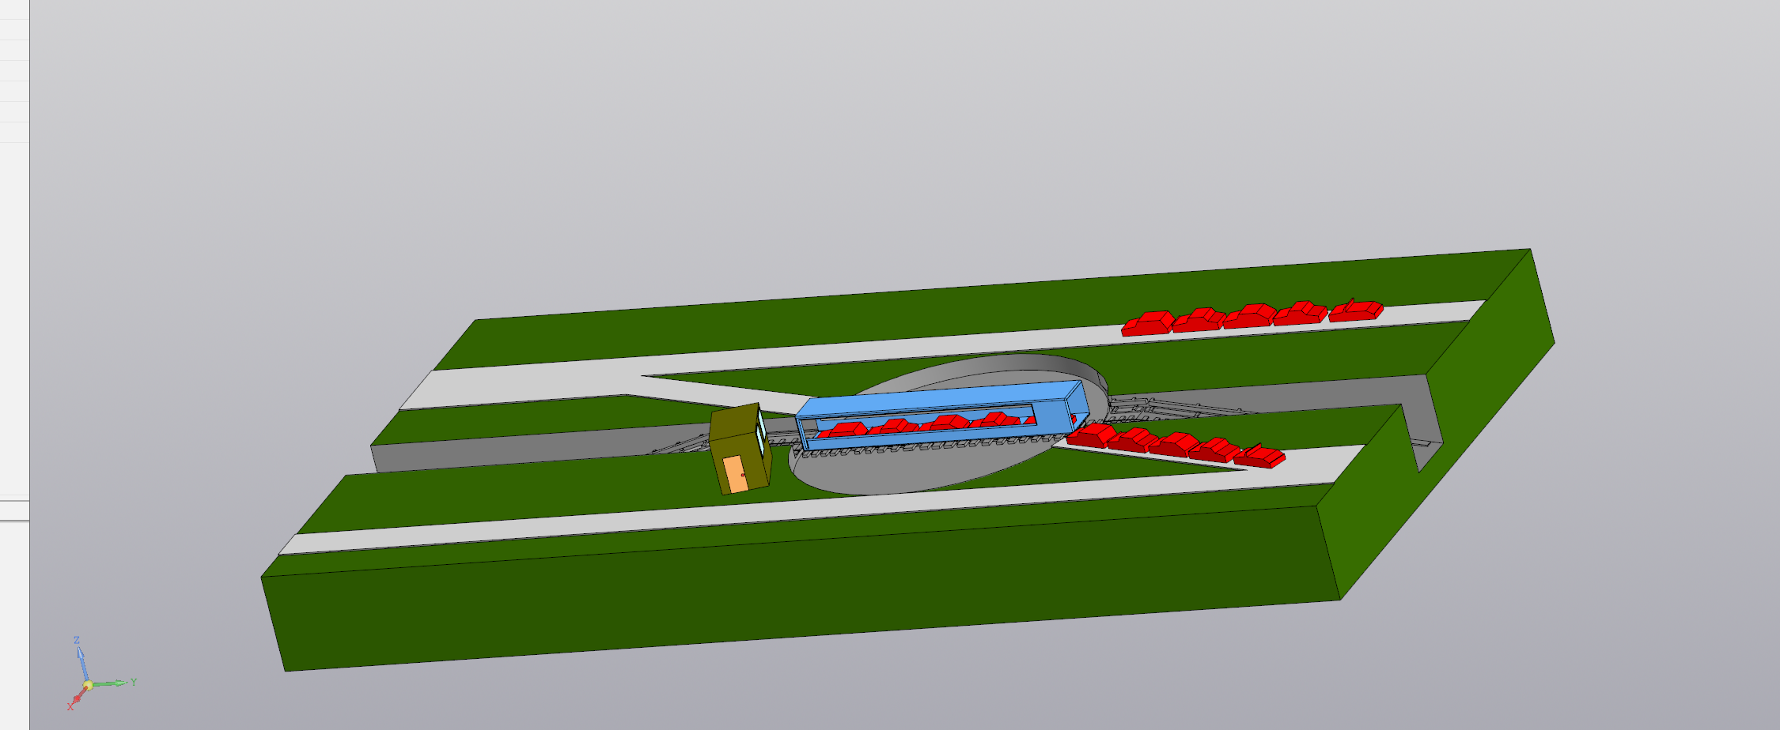
Элементы проекта
Основание
Автономный вагон
Поворотный круг

Slide 5
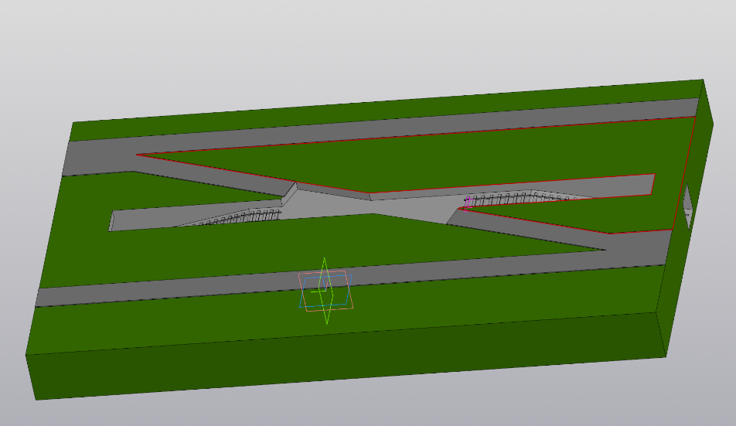
Основание

Slide 6
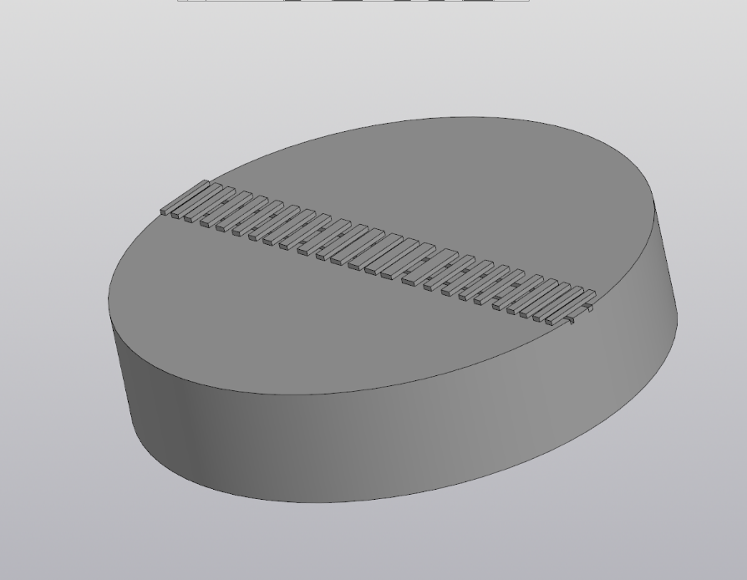
Поворотный круг

Slide 7
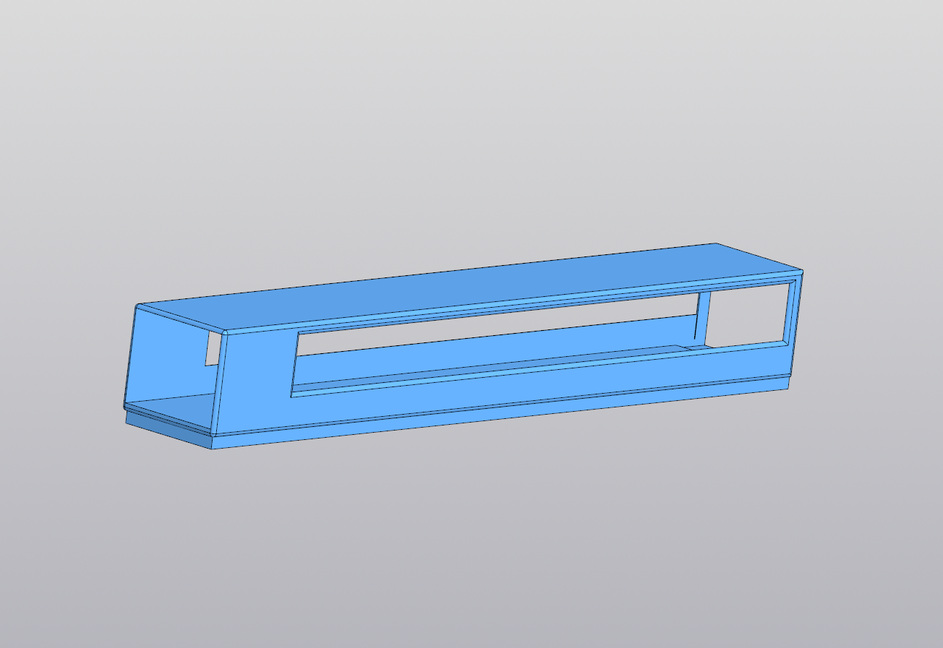
Автономный вагон

Slide 8
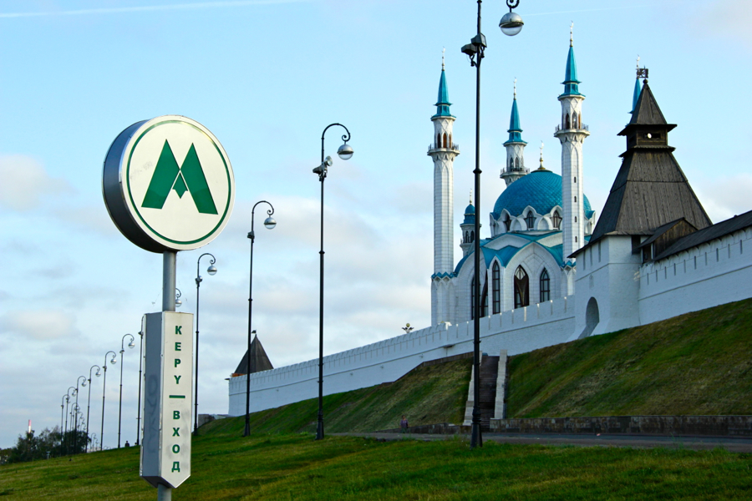
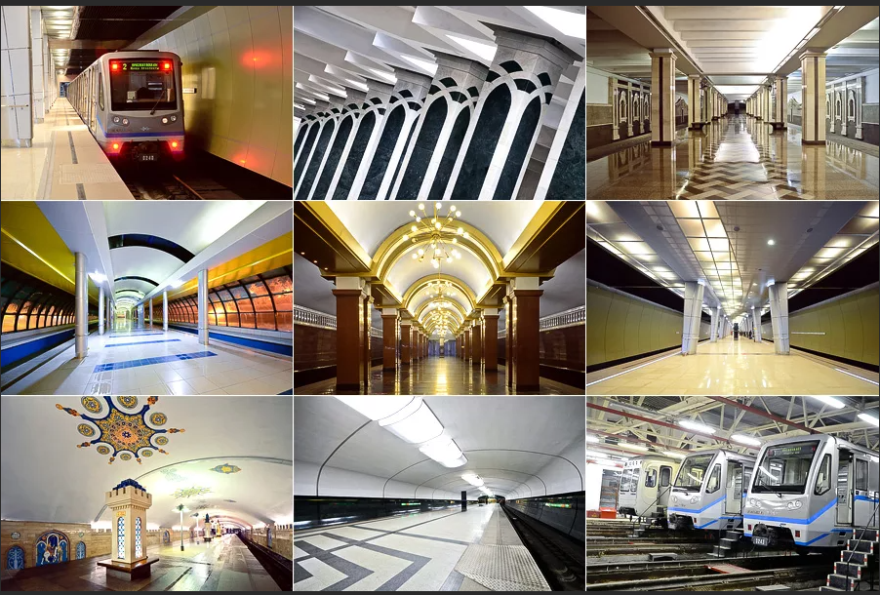
Автономный вагон будет перемещаться по территории Казанского метрополитена

Slide 9
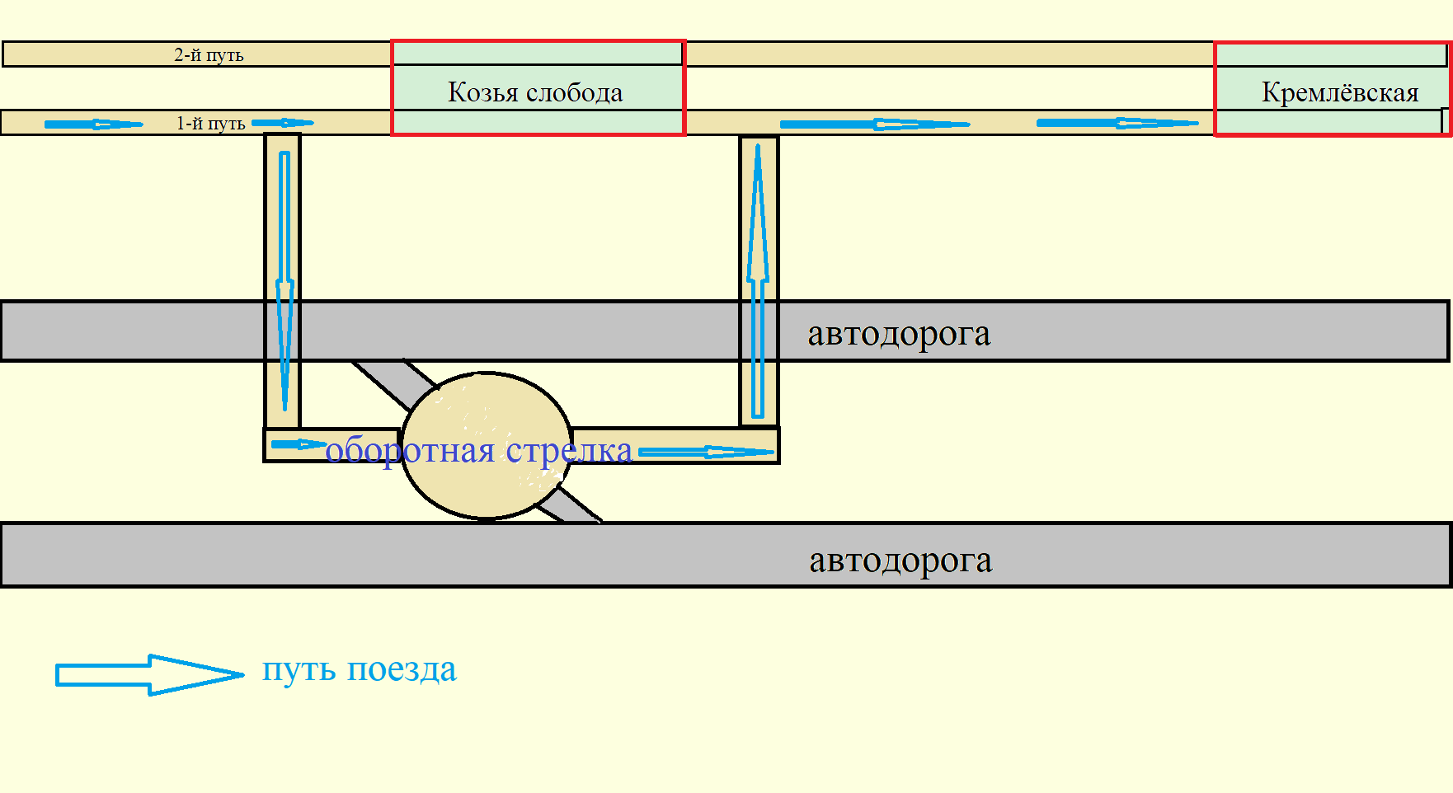
Схема движения поезда

